Slide 1
YAHYALI ŞEHİT ADEM İLKKILIÇ HALK EĞİTİMİ MERKEZİ MÜDÜRLÜĞÜ BRİFİNG DOSYASI AĞUSTOS-2023

Slide 2
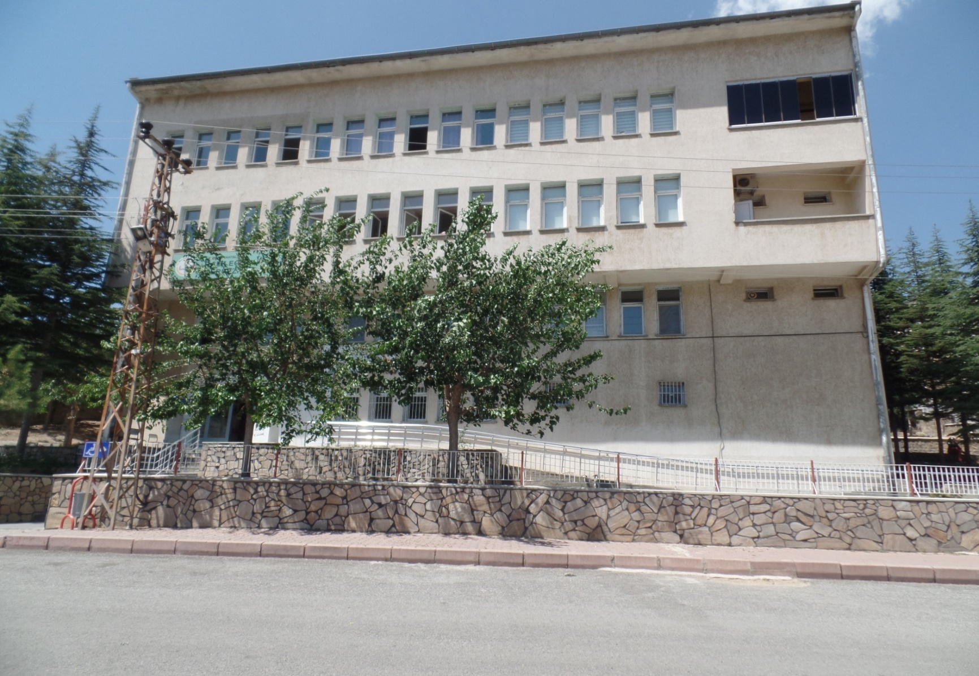
YAHYALI ŞEHİT ADEM İLKKILIÇ HALK EĞİTİMİ MERKEZİ MÜDÜRLÜĞÜ

Slide 3
I. BÖLÜM Kurum Adı : Yahyalı Şehit Adem İlkkılıç Halk Eğitimi Merkezi Müdürlüğü Adresi : Seydili Mah. Hasan Hüseyin Arıkan Cad. No :13 e-posta : 171030@meb.k12.tr Telefon No : 0 352 6113017 Fax No : Müdürü : Veli TÜRKMENOĞLU

Slide 4
II. BÖLÜM a) Kurumun Tarihçesi: Halk Eğitimi Merkezi ilçemizde 1970 yılında faaliyetine başlamıştır. 1990 yılında müstakil binasına taşınmış olup halen bu binada çalışmalarına devam etmektedir. Mesleki Eğitim Merkezi 1988 yılından itibaren Halk Eğitimi Merkezi bünyesine alınmış olup 2012 yılı Haziran ayına kadar kurumumuz Mesleki Eğitim ve Halk Eğitimi çalışmalarını bir arada yürütmüştür. Milli Eğitim Bakanlığının 15/06/2012 tarihli yazısıyla Mesleki Eğitim Merkezi, Hasan Hüseyin Arıkan MTAL bünyesine nakledilmiştir. b) Kuruma Özel Bir İsim Verilmişse Veriliş Amacı: Yahyalılı hemşehrimiz olan Komiser Yardımcısı Şehit Adem İlkkılıç’ın ismi Kayseri İl Milli Eğitim Müdürlüğünün 18/12/2018 tarih ve 31830313-105.05-E.24442924 sayılı yazıları ile merkezimize verilmiştir. c) Kurumun Özellikleri: Örgün eğitim sistemine hiç girmemiş ya da herhangi bir kademesinde bulunan veya bu kademelerden çıkmış bireylere; gerekli bilgi, beceri ve davranışlar kazandırmak için örgün eğitimin yanında veya dışında, onların; ilgi, istek ve yetenekleri doğrultusunda ekonomik, toplumsal ve kültürel gelişmelerini sağlayıcı nitelikte, çeşitli süre ve düzeyler de yaşam boyu yapılan eğitim, üretim, rehberlik ve uygulama etkinlikleri merkezimizin kuruluş amacına yönelik yaptığı çalışmalardır. Ayrıca merkezimizde Açık öğretimin iş ve işlemleri yürütülmektedir.1988 yılından itibaren bünyesinde, Çıraklık Eğitim Merkezi şimdiki adıyla Mesleki Eğitim Merkezi faaliyet göstermiştir. Bu bağlamda merkezimizde ilköğretim mezunu okula gitmeyen gençlere 2012 Haziran ayına kadar çeşitli mesleklerde çıraklık eğitimi düzenlenmiş ve bu eğitimi tamamlayan öğrencilere kalfalık belgesi, kalfalık eğitimini tamamlayanlara da ustalık belgesi verilmiştir.

Slide 5
III. BÖLÜM Kurumun Fiziki Durumu: a)Binanın Özellikleri: Binamız 416 metrekare olup, Doğalgaz kalorifer sistemi ile ısınmaktadır. Binanın su ve kanalizasyon sistemi şebekeye bağlı olup harici bir su deposu bulunmamaktadır. b) Derslik Sayısı ve Yeterliliği: Müstakil binamızda eğitime hazır 10 adet sınıf bulunmaktadır. Derslik bakımından binamız Halk Eğitimin ihtiyaçlarını karşılamaktadır. c) Laboratuarlar: Binamıza 2008 yılında Ulaştırma Bakanlığı tarafından 1 adet Bilgisayar Laboratuarı kurulmuştur. Laboratuarda 20+1 bilgisayar, projeksiyon makinesi, yazıcı ve tarayıcı bulunmaktadır. d) Kurumun Kitaplığı: Kurumumuzda özel bir kütüphane bulunmamakla birlikte sınıflarımızın birine mini bir kütüphane düzenlenmiştir. e) Atölye ve Özel Derslik Durumu: Binamızda atölye bulunmamakla birlikte, kursun durumuna göre dersliklerde düzenlemeler yapılmaktadır. f) Depo, Ambar ve Arşiv: Zemin katta Açık Lise Kitaplarının bulunduğu 1 adet depo ve ikinci katta yer alan 1 adet arşiv odası bulunmaktadır. g) Spor Salonu: Yok h) Diğer Sosyal Faaliyetler İçin Ayrılmış Yerler: Konferans ve seminerlerde kullanılmak üzere 100 kişilik Çok Amaçlı Solunumuz bulunmaktadır. j) Bahçenin Alanı, Ağaçlandırılması ve Korunması: Kurumumuzda 1 metrelik ihata duvarı ile çevrilmiş 408 m² lik bahçe bulunmaktadır. Bahçenin tamamı ağaçlandırılmıştır. Ön ve arka bahçeler ile koridorları gözetleyen kameralar bulunmaktadır.

Slide 6
IV. BÖLÜM
Merkezimizde 1 müdür, 2 müdür yardımcısı olmak üzere 3 idareci ve 6 kadrolu öğretmen bulunmaktadır.
a) İdare Kadrosu:
1. Veli TÜRKMENOĞLU Müdür
2. Ali KARAGÖZ Müdür Yardımcısı
3. Salih BAŞ Müdür Yardımcısı
b) Kadrolu Öğretmen Sayısı: 1. Mehmet ÜSTÜNDAĞ (Halıcılık Kursu Öğretmeni) 2. Pınar POLAT (El Sanatları Öğretmeni) 3. Bahar ÖZBAŞ(Giyim Teknolojileri Öğretmeni) 4. Nurcan ASLAN (Okul Öncesi Öğretmeni) 5. Rahmet DEMİR (Bilişim Teknolojileri Öğretmeni) 6. Selma TANTALKAYA (El Sanatları Öğretmeni)

Slide 7
c) Geçici Görevli Öğretmen Sayısı:
Merkezimizde geçici görevli öğretmen sayısı yıl içerisinde açılan kurslara göre değişiklik göstermektedir. d) Memur, Hizmetli ve Teknisyen Sayıları:
Kurumumuzda kadrolu memur ve hizmetli bulunmamaktadır.

Slide 8
V. BÖLÜM a) Son Üç Yıla Ait Açılan Kurslarla İlgili İstatistikî Bilgiler:
YILI | GENEL KURSLAR | MESLEK KURSLARI | OKUMA YAZMA KURSLARI | TOPLAM
2017-2018 | 65 | 28 | 39 | 132
2018-2019 | 64 | 29 | 8 | 101
2019-2020 | 37 | 21 | 3 | 61

Slide 9
b) Son Üç Yıla Ait Açılan Kurslara Katılan Kursiyerlerle İlgili İstatistiki Bilgiler
YILI | KADIN KURSİYER | ERKEK KURSİYER | TOPLAM
2017-2018 | 1836 | 1206 | 3042
2018-2019 | 1078 | 1120 | 2198
2019-2020 | 720 | 633 | 1353

Slide 10
2020-2021 Eğitim öğretim yılında Yapılması Planlanan Kurslar Merkezimiz 2020-2021 eğitim öğretim yılında da halkımızın ilgi ve ihtiyaçları doğrultusunda aşağıdaki kursları açmayı planlamaktadır. 1. Bilgisayar İşletmenliği ve Operatörlüğü 2. Yabancı Dil (İngilizce A1, A2) 3. Fotoğrafçılık 4. Arı Yetiştiriciliği, Meyve Ağaçlarında Budama, Sürü Yönetim Elemanı 5. Sportif Kurslar (Muai Tai, Futbol, voleybol, basketbol, badmington, beyzbol, softball) 6. Okuma Yazma Kursu 7. Kayseri Çalışma ve İş Kurumu İl Müdürlüğü ile Dezavantajlı konumdaki bayanlara Yönelik Ortaklaşa Kurslar (El Sanatları, Çeyiz Ürünleri Hazırlama, Ahşap Boyama, Kadın Giysileri Dikimi, Halıcılık) 8. Model Uçak 9. Bağımlılıkla Mücadele Kursları 10. İlk Yardım Eğitimi 11. Çocuk Gelişimi 12. Enstrüman Öğretimi (Bağlama, Gitar, Keman) 13. Resim 14. Kuran-ı Kerim Okuma 15. Ebru
16. Mezun Öğrencilere Yönelik Üniversiteye Hazırlık Kursları
Bu kurslar Halk Eğitim Merkezi Planlama toplantılarında belirlenmiş olup ayrıca vatandaşlarımızın ilgi ve ihtiyaçları doğrultusunda Hayat Boyu Öğrenme Genel Müdürlüğünün sitesinde yer alan kurslardan da, yeterli talep olması durumunda açılacaktır.Bununla birlikte Kamu Kurum-Kuruluşları ve Özel Sektörde çalışanlara yönelik yeterlilik kursları Milli Eğitim Bakanlığı ile kuruluşlar arasında düzenlenen protokoller doğrultusunda açılacaktır. (Madencilik Şirketleri ile “Tehlikeli ve Çok Tehlikeli İşlerde Çalışanlara yönelik kurslar”, Orman işletme Müdürlüğü ile “Ağaç Kesme Budama Kursları” vb.)

Slide 11
VI. BÖLÜM
GENEL VE YEREL PROTOKOL KAPSAMINDA AÇILAN KURSLAR
YIL | KURS SAYISI | KURSİYER SAYISI | KURS İSİMLERİ
2017-2018 | 4 | 86 | Avcı Eğitimi (1 adet) (OGM) Ev Tekstili Ürünleri Hazırlama(1 Adet)(İŞKUR) Evde Çocuk Bakımı(1 Adet)(İŞKUR) Yahyalı Halı Dokuma(1 Adet)(İŞKUR)
2018-2019 | 2 | 50 | Yahyalı Halı Dokuma(2 Adet)(İŞKUR)
2019-2020 | 2 | 45 | Avcı Eğitimi(1 Adet) (OGM) Kazı Tahkimat ve Söküm İşleri (MADEN ŞİRKETLERİ) Yerel Protokol(1 Adet)
TOPLAM | 8 | 181

Slide 12
VII. BÖLÜM
MEZUN ÖĞRENCİLERE YÖNELİK YETİŞTİRME VE DESTEKLEME KURSLARI
YIL | ÖĞRENCİ SAYISI
2016-2017 | 107
2017-2018 | 185
2018-2019 | 135

Slide 13
VIII. BÖLÜM a) Kurslar Dışında Düzenlenen Bilgilendirme, Seminer Gibi Faaliyetlerin Son Üç Yıla Ait İstatistiki Bilgiler:
YILI | FAALİYET SAYISI | KADIN KATILIMCI | ERKEK KATILIMCI | TOPLAM KATILIMCI
2017-2018 | 19 | 491 | 584 | 1075
2018-2019 | 20 | 718 | 539 | 1257
2019-2020 | 9 | 155 | 195 | 350

Slide 14
b) 2019-2020 Yılında Kurumumuzda Yapılan Faaliyetler:
SN | FAALİYET ADI | TARİHİ | TÜRÜ | KADIN | ERKEK | TOPLAM
1 | Dünya Okuma Yazma Gününün Kutlanması | 08 Eylül | Kutlama | 25 | 18 | 43
2 | Cumhuriyet Bayramı | 29 Ekim | Tören | 22 | 35 | 57
3 | Atatürk Haftası | 10-16 Kasım | Tören | 32 | 40 | 72
4 | Açık Öğretim faaliyetleri Bilgilendirme Toplantısı | Kasım | Seminer | 70 | 85 | 155
5 | Bulaşıcı Hastalıklardan Korunma Yolları | Aralık | Seminer | 38 | 52 | 90
6 | Enerji Tasarrufu Eğitimi | Ocak | Seminer | 45 | 63 | 108
7 | İstiklal Marşının Kabulü | 12 Mart | Program | 65 | 85 | 150
8 | Mezun Öğrencilere Yönelik Rehberlik Çalışması | Mart | Seminer | 62 | 73 | 135
9 | 15 Temmuz Şehitler Haftası | 15 Temmuz | Program | 20 | 15 | 35

Slide 15
IX. BÖLÜM Kurumun Sorunları a) Kurum Binası İle İlgili Sorunlar : b) Öğretmen ve Yönetici Durumu İle İlgili Sorunlar: Halk Eğitimi Merkezimizde halen 1 Müdür, 2 Müdür Yardımcısı görev yapmaktadır. Kurumumuzda tam gün tam yıl eğitim uygulaması yapılmasından dolayı Milli Eğitim Bakanlığının norm kadro yönetmeliğine göre ilave bir müdür yardımcısı normu için onay yazısı yazılmıştır. Kurslarda görev alacak Öğretmen ve Usta Öğretici sıkıntısı da yaşanmaktadır. Kadrolu öğretmen sayımızın yetersiz olması nedeniyle birçok alanda kurs açılamamaktadır. Okullardan görevlendirilen öğretmenlere de haftada 10 saate kadar görev verilebildiği için eğitim süresi uzun olan kursların açılması zorlaşmaktadır. Ayrıca ekders ücretinin yetersiz olması nedeniyle Usta Öğretici temininde de sorunlar vardır. c) Diğer Personel Sayısı İle İlgili Sorunlar: Kadrolu hizmetlimiz bulunmadığı için binanın temizliği hususunda sıkıntı yaşanmaktadır. d) Kursiyerler İle İlgili Sorunlar: Kursiyerler ile ilgili en önemli sorun devam problemidir. Modüler sisteme geçilmesiyle birlikte Beceri Geliştirme alanlarında açılan kursların süresinin uzaması kursiyerlerin devamı konusunda sıkıntı oluşturmaktadır. Ayrıca Okuma Yazma kurslarında okuma yazma bilmeyen nüfusun yaş ortalamasının yüksek olması bu tür kurslara yönelik ilgiyi azaltmaktadır.

Slide 16
X. BÖLÜM e) Kurumun Kendi İmkânlarıyla Çözülemeyen Sorunları ve Çözümü İçin Öneriler: Binamızda engelli rampası bulunduğundan engelli vatandaşlarımız binamıza girebilmekte ancak üst katlardaki dersliklere ulaşımları oldukça güç olmaktadır. Bu özellikteki vatandaşlarımızı üst katlara taşımak için asansör sistemi kurulması gerekmektedir. f) Çözümler Konusunda Varsa Üst Makamlara Yapılan Öneriler ve Alınan Cevaplar: Engelli vatandaşlarımız için lavabolarımız uygun hale getirilmiş, binaya girişlerini kolaylaştırmak için engelli rampası yapılmış olup, asansör konusunda ilgili birimlere taleplerimiz iletilmiştir. Ağustos -2023 Veli TÜRKMENOĞLU Şehit Adem İlkkılıç Halk Eğitimi Merkezi Müdürü

